Slide 1
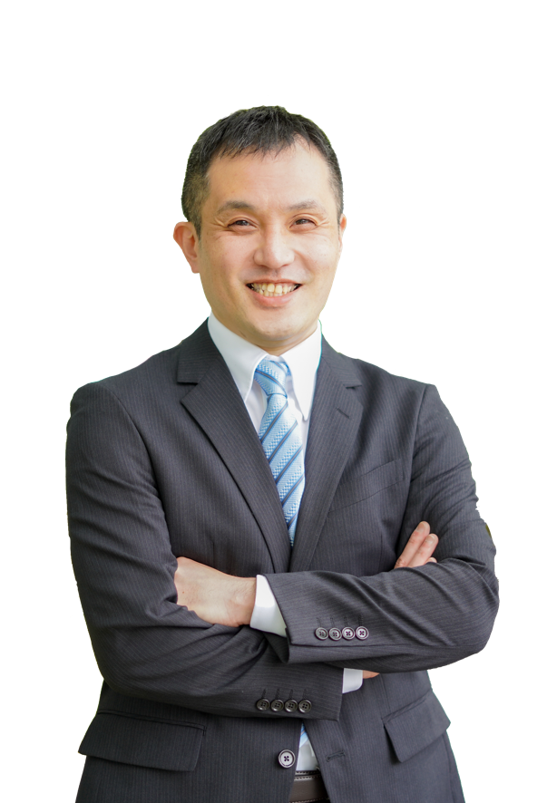
～ なんでも経費に入れてもOKと思っている個人事業主さんへ ～
インボイスセミナーの受講と税務相談を依頼しました。
一般的な税理士さんはよく「税務署はこう言っている」と
いうお話は頂けても「じゃあそれどうやるの？」って確認
しても「そこは会社で適宜進めて下さい。」と言われること
が多い中、伊部さんは「ベストな対応はこうです。ただ、
現在の状況を鑑みたらこのレベルで抑えてここです。」
とご提案頂けます。また、経費の計上についても一般の
税理士さんなら「これはOK。これはNG。」という一方的な
通知で終わらす方が多い中、伊部さんは全ての確認に対して
本人の見解を聞いて下さった上で判断してくださいます。
常に顧問先の意図を汲んで行動を示して下さる
税理士（中小企業のお困り事）伊部忠士さんを推薦します。
疲れている人の為の肉体ケア肌着 木村 健一

